Slide 1
COMO A GERAÇÃO Z
- THE CENTENNIALS -
APRENDE A LEITURA?
Mestrado Profissional em Letras Universidade Feevale
Esp. Jose da Silva Nunes
Dra. Lovani Volmer
Dra. Marinês Andrea Kunz
Foz do Iguaçú, setembro de 2017

Slide 2
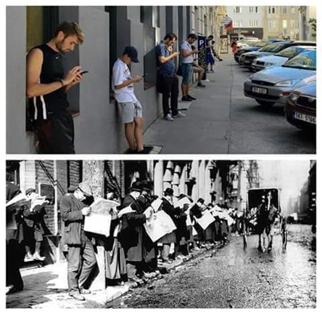

Slide 3
Surgem na sala de aula, bem como no mundo do trabalho, inovações como games digitais, trazendo a realidade aumentada. Novos desafios e perspectivas sobre os recursos e materiais disponíveis a serem lidos e compreendidos pelos educandos. Estes, pertencentes a geração Z, ou chamados, também, de Centennials. Compreendida por quem nasceu após 1990 segundo Geck (2006).

Slide 4
“ler é um ato de cognição, que envolve conhecimento de mundo, conhecimento de práticas sociais e conhecimentos linguísticos, muito além de fonemas”. (ROJO, 2002).
Cultura digital (BUCKINGHAM, 2010), ou cibercultura (LÉVY, 2000)

Slide 5
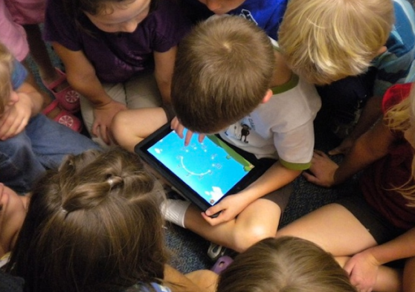
PERSPECTIVA DE LEITOR
Perspectiva Analógica
Leitor Contemplativo.
Leitor Ideal
Leitor
Contemporâneo
Perspectiva Digital
Leitor Movente.
Leitor Ubíquo.
Leitor Imersivo.
Os textos Retratos da Leitura no Brasil (2015), e TIC e Educação (2015), bem como os estudos de Santaella (2004, 2011, 2014), servem de aporte teórico para esta discussão.

Slide 6
METODOLOGIA
A pesquisa foi realizada com cinquenta e dois estudantes de turmas do 6º ano e 8º ano do ensino fundamental, da rede municipal, na região metropolitana de Porto Alegre. A escolha se deve a divisão de faixas etárias distintas para que fosse possível realizar comparações com as perguntas realizadas na Pesquisa Retratos da Leitura no Brasil (2015). Foram realizados questionários e entrevistas explorando o perfil do leitor do meio digital.

Slide 7
DISCUSSÃO DOS RESULTADOS
Na pergunta sobre o uso da Internet, os alunos evidenciaram em 100% a utilização da Internet, enquanto na pesquisa nacional aproximadamente 33% dos leitores nunca haviam utilizado.

Slide 8
Na pergunta referente ao gosto pela leitura, encontramos os seguintes dados nas pesquisas:
Retratos da Leitura 30% gosta muito, 43% gosta pouco, 23% não gosta, 4% não sabe ler. (2015, p. 203)
Escola Pesquisada 43% gosta muito, 49% gosta pouco, 7% não gosta e 1% não respondeu.

Slide 9
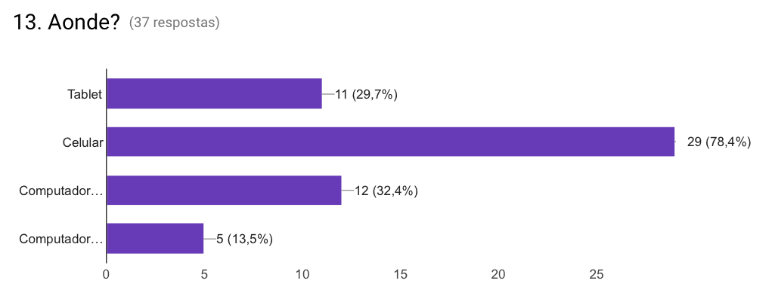

Slide 10
Sobre os gêneros de livros que os alunos desta escolaridade (fundamental II) costumam ler, demonstram-se agora os três gêneros de maior destaque, sendo:
Retratos da Leitura 40% Bíblia, 19% Didáticos e 25% Romances. (2015, p. 203)
Escola Pesquisada 24% Histórias em quadrinhos/Gibis, 17% Bíblia e 14% Contos.

Slide 11
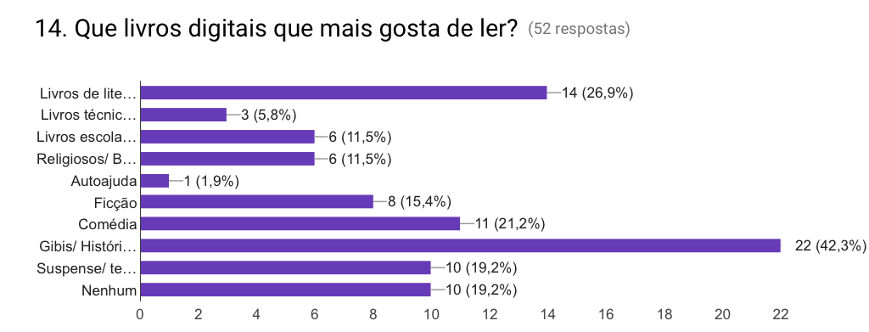

Slide 12
Esse aumento no acesso à Internet pelo telefone celular tem sido apontado como uma tendência tanto na TIC Educação como em outras pesquisas do CGI.br sobre hábitos de uso das tecnologias pelos diversos públicos. Também houve um crescimento de seis pontos percentuais em relação a 2014 na proporção de estudantes que afirmaram utilizar o celular como um dos meios para acessar a Internet: de 72% para 78%. (2015, p.30)

Slide 13
Uma análise relevante da pesquisa foi encontrado na pergunta (Você usou a Internet nos últimos três meses para...). Neste questionamento 70% dos estudantes evidenciou que utilizou a internet para estudar, fazer trabalho escolar ou pesquisar sobre temas escolares, já 40% colocaram que utilizaram para aprofundar conhecimento sobre os temas do seu interesse.

Slide 14
CONSIDERAÇÕES
O último resultado mostra que os estudantes não estão utilizando os recursos da Web apenas para entretenimento, estes aparecem na pesquisa, mas em menor número não totalizando mais que 10% cada. Percebe-se a importância da escola, oportunizar em suas práticas a mediação da leitura digital, a fim de capacitar de forma eficaz seu aluno para a realidade da compreensão da leitura na cultura digital.

Slide 15
REFERÊNCIAS
BAUMAN, Z. ZAHAR, J. Modernidade Líquida. São Paulo: Editor, 2001.
BUCKINGHAM, D. Cultura digital, educação midiática e o lugar da escolarização. Educação e Realidade. Porto Alegre, v. 35, n3, p. 37-58, set/dez. 2010. Disponível em: http://seer.ufrgs.br/educacaoerealidade/articleview/13077>. Acesso em 18 dez. 2016.
COMITÊ GESTOR DA INTERNET NO BRASIL - CGI. br. Pesquisa sobre o Uso das Tecnologias da Informação e Comunicação nas Escolas Brasileiras - TIC e Educação 2015. Coord. Alexandre F. Barbosa. São Paulo CFI. br, 2016. Disponível em: <http://cetic.br/publicacoes/indice/pesquisas>. Acesso em: 17 dez. 2016.
CARRENHO, C. O que os livros digitais representam para o aumento da leitura? O que diz a Retratos da Leitura sobre quem Lê nesse suporte? In: FAILA, Zoara(Org). Retratos da Leitura no Brasil 4. Disponível em: <http://prolivro.org.br/home/images/2016/RetratosDaLeitura2016_LIVRO_EM_PDF_FINAL_COM_CAPA.pdf> Acesso em: 21 dez. 2016.
FREIRE, Paulo. A importância do ato de ler: em três artigos que se completam. Autores Associados: Cortez, 1889.
GECK, Caroline. The Generation Z connection: Teaching Information Literacy to the Newest Net Generation. First published in teacher librarian, volume 34, Number 3.Feb. 2006. <https://books.google.com.br/books?id=brLbpR6dI8sC&lpg=PA235&ots=9CXtbw-8Cq&dq=generation%20z&lr&hl=pt-BR&pg=PA235#v=onepage&q=generation%20z&f=false>Acesso em: 22 dez. 2016.
LEVY, Pierre. Cibercultura. São Paulo: Ed. 34, 2000.
PRODANOV, Cléber Cristiano; FREITAS, César Ernani. Metodologia do Trabalho Científico. Novo Hamburgo: Feevale, 2013. Disponível em <https: // www.feevale.br/curltura/editora-feevale/metodologia-do-trabalho-cientifico---2-edica>
ROJO, R. Letramentos Múltiplos, Escola e Inclusão Social. São Paulo: Parábola Editorial, 2002.
SANTAELLA, Lucia. A Ecologia Pluralista da comunicação: Conectividade, mobilidade e ubiquidade. Paulus, 2010.
SANTAELLA, Lucia. Comunicação Ubíqua: Repercussões na cultura e na educação. Paulus, 2013. SANTAELLA, Lucia. Navegar no ciberespaço: O perfil cognitivo do leitor imersivo. Paulus, 2011, 4 ed.

Slide 16
Obrigada pela sua atenção!
COMO A GERAÇÃO Z
- THE CENTENNIALS -
APRENDE A LEITURA?
Apresentação: Jose da Silva Nunes
Dúvidas? Compartilhamentos?
Contato: josesnunes7@gmail.com

